Slide 1

الزوايا

Slide 2

الهدف من الدرس
بعد أن تعرفنا على حل مسائل الضرب والقسمة .هيَّا بنا تلاميذي الأعزاء نتعرف معاً على درسنا
الجديد وهو بعنوان الزوايا

Slide 3

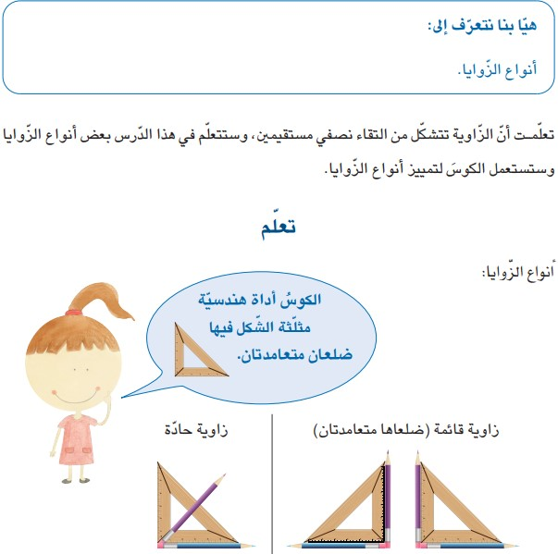
الزوايا

Slide 4

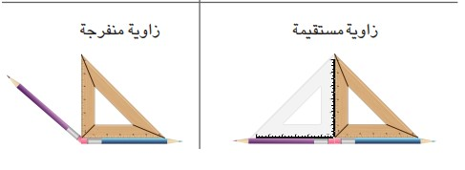
أنواع الزوايا

Slide 5
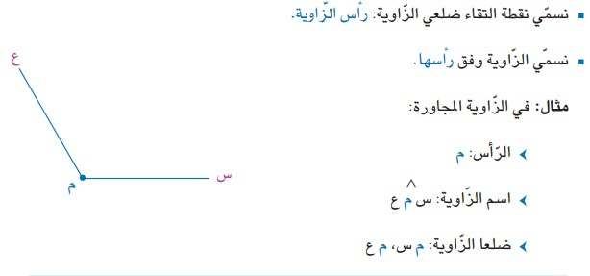
كيف نسمي الزاوية

Slide 6
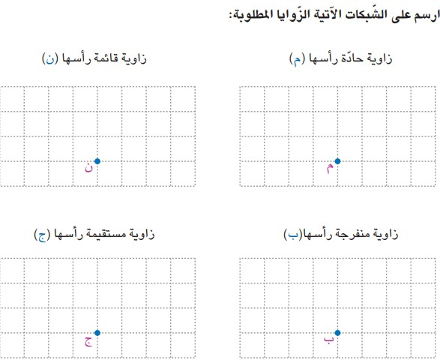
أنواع الزوايا

Slide 7

lll
الإغلاق
وهكذا تلاميذي الأعزاء قد تعرفنا على عناصر الزاوية وأنواع الزوايا
أ أرجو أن تكونوا قد استفدتم.
بالتوفيق والنجاح

